Slide 1
Programación Web
Sesión 18: Estructuras complejas y funciones web

Slide 2

Objetivo
Conocer los principales escenarios complejos y funciones para ambientes web.

Slide 3

Agenda
Estructuras complejas
Funciones web

Slide 4
Introducción a los Bucles y Condicionales Complejos
En este curso, profundizaremos en los conceptos de bucles y condicionales, explorando sus diversas aplicaciones y ejemplos complejos. Aprenderemos a crear estructuras de código flexibles y eficientes.

Slide 5
Bucle for anidado
Los bucles for anidados permiten iterar sobre múltiples conjuntos de datos. Cada bucle interno se ejecuta completamente para cada iteración del bucle externo, creando estructuras de código complejas.
Ejemplo 1
Bucle for externo para iterar sobre filas de una matriz.
Bucle for interno para iterar sobre columnas de cada fila.
Ejemplo 2
Bucle for externo para recorrer un rango de números.
Bucle for interno para realizar operaciones aritméticas en cada número.

Slide 6
Bucle while con condicionales múltiples
Los bucles while ejecutan un bloque de código mientras una condición se cumple. Se pueden usar múltiples condicionales if-else dentro del bucle para realizar diferentes acciones en función de las condiciones.
1
Inicio
Se evalúa la condición del bucle while.
2
Condición 1
Si la condición 1 es verdadera, se ejecuta el código asociado.
3
Condición 2
Si la condición 2 es verdadera, se ejecuta el código asociado.
4
Fin
El bucle termina cuando la condición del bucle while se vuelve falsa.

Slide 7

Funciones
Principio DRY: Don’t Repeat Yourself!
Permite implementar el código fuente una sola vez para emplearlo cuantas veces se requiera.
Partes que lo constituyen:
Nombre de la función: de preferencia expresando un verbo.
Parámetros: Conjunto de variables con sus correspondientes tipos cuyos
valores serán expresados en tiempo de ejecución.

Slide 8

Funciones sin retorno
Comprenden bloques de código fuente que se ejecutan al ser la función invocada pero, por lo general, no devuelven ningún tipo de valor en el nombre de la función.
Ciertos lenguajes, por defecto, retornan el valor de 0 en el nombre de la función si no existen errores de ejecución, y el valor de 1 si la función se ejecuta con error (o viceversa).
Pueden hacer uso de la función return para culminar la función si así se requiere.
void: Tipo de dato que indica la ausencia de uno.

Slide 9
Funciones con retorno
Retornan un determinado tipo de dato en el nombre de la función.
Esta funcionalidad se realiza a través de la sentencia return.
Es el tipo de función más comúnmente empleado.

Slide 10
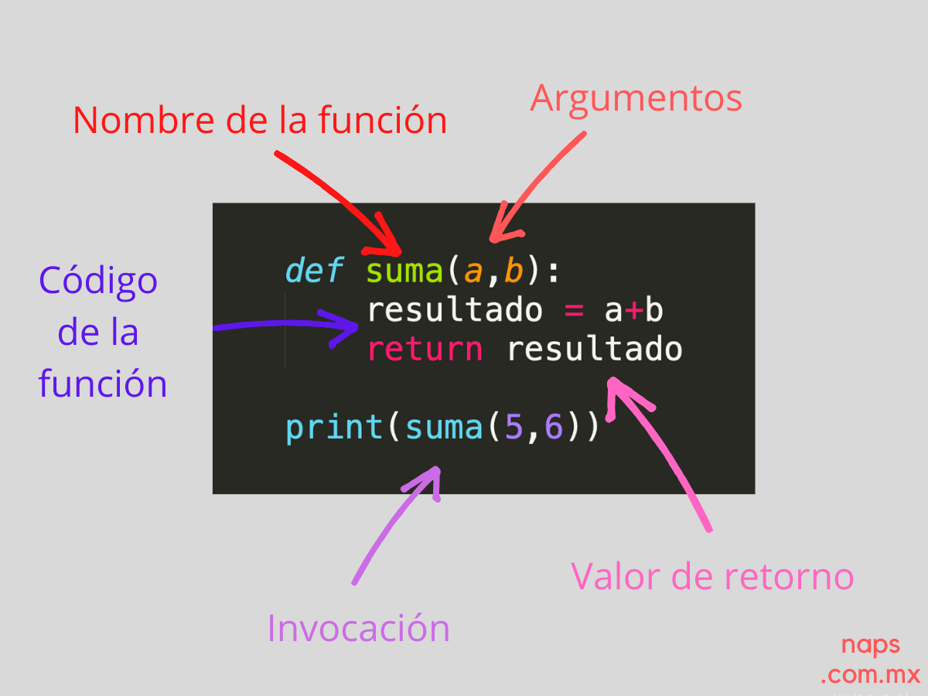

Slide 11

Penúltima Tarea: Responder a estas dos preguntas
- ¿Qué valor agregado podría yo como profesional en MARKETING DIGITAL Y COMERCIO ELECTRÓNICO brindar a un cliente, sea una persona o una organización para la que trabaje, a diferencia de herramientas de INTELIGENCIA ARTIFICIAL?
- ¿Qué valor agregado podría yo como profesional en MARKETING DIGITAL Y COMERCIO ELECTRÓNICO brindar a un cliente, sea una persona o una organización para la que trabaje, a diferencia de un grupo de trabajo conformado por especialistas de informática y de marketing?

